Slide 1
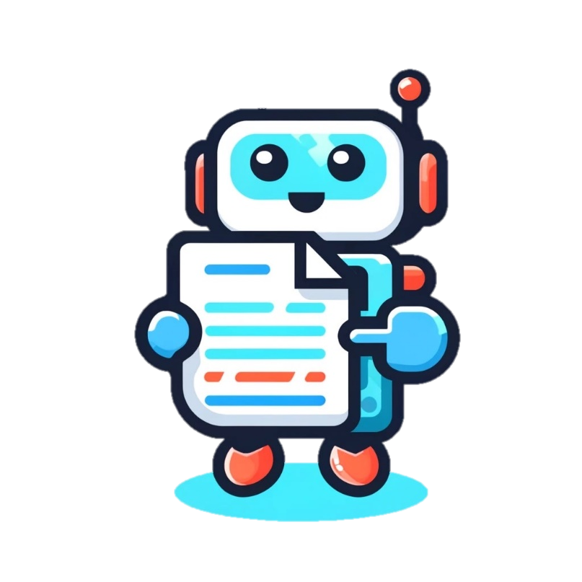
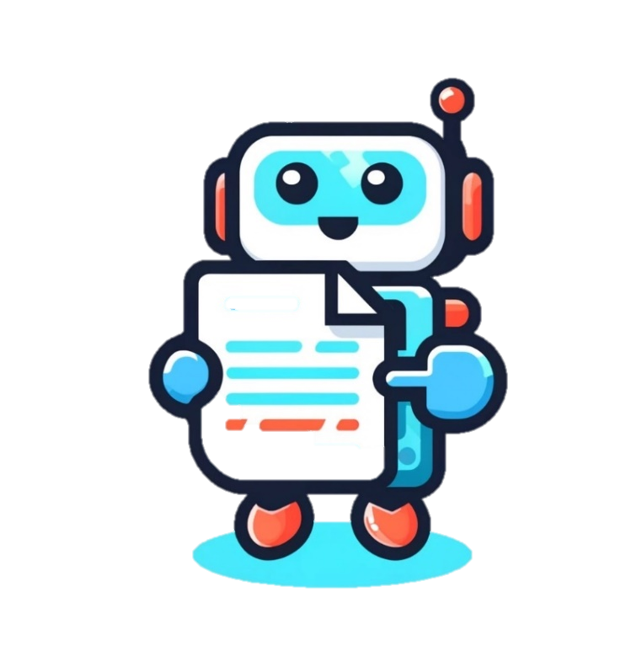
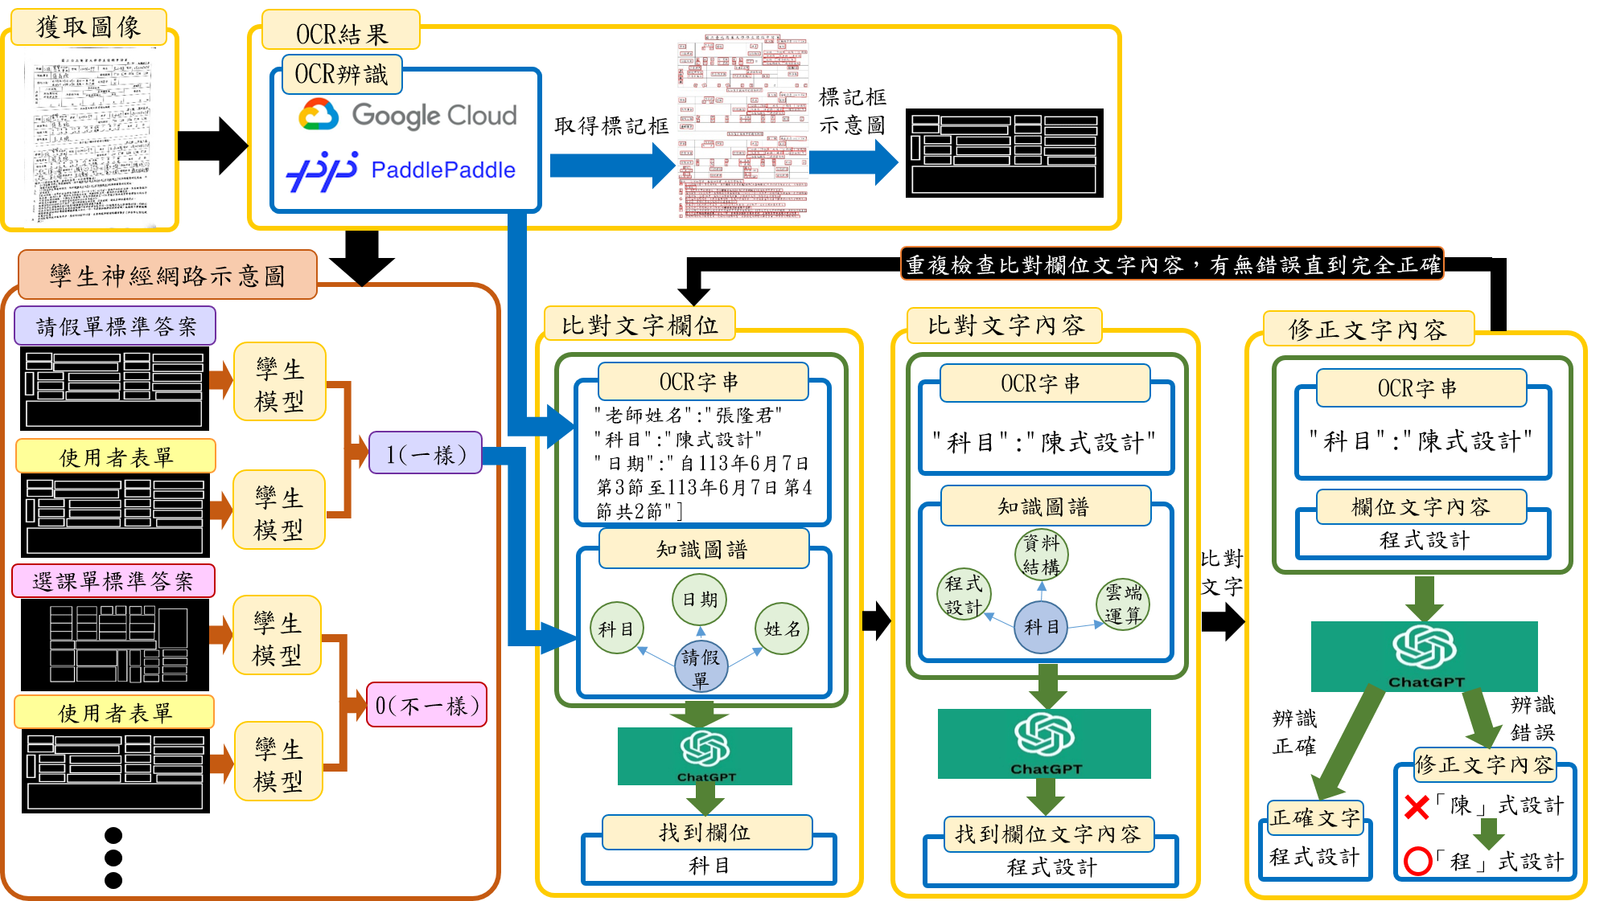
萬潤2024創新創意競賽
題目：紙張小精靈paper genie
編號：A13
隊伍名稱：NTUBIMD
自動表單分類與內容修正流程
• 圖像獲取與OCR辨識：使用者上傳表單照片，系統使用Google Cloud OCR與Paddle OCR技術來辨識圖像中的文字內容與欄位位置。
• 表單比對與類型判定：透過孿生神經網路將上傳的表單與標準樣本進行比對，根據相似度判斷表單類型，確保表單一致性。
• 文字內容比對：系統使用知識圖譜來比對OCR識別的文字內容，檢查關鍵欄位如「科目名稱」、「日期」等資料是否與標準資料庫一致。
• 自動修正錯誤內容：ChatGPT自動修正不正確的文字內容，並持續比對與修正，直到內容完全正確。
• 無紙化處理：修正後的數據自動化處理，無需再依賴紙本表單，達成無紙化效益，減少重複工作量。

Slide 2
獲取圖像：使用者首先拍攝一張表單的照片並上傳到系統中。
OCR辨識：系統使用Google Cloud OCR與Paddle OCR技術對上傳的圖像進行文字識別，並且取得表單中的文字框（欄位）資料。
比對表單欄位：系統會將OCR結果中的文字框位置與標準表單進行比對，透過孿生神經網路來比較使用者上傳的表單與標準樣本的相似度，判斷表單類型，如果結果相似，則表示表單類型一致，進行下一步。
比對文字內容：在判斷表單類型後，系統會將OCR提取的表單文字內容與知識圖譜中的相關資料進行比對，驗證內容的正確性。例如，「科目名稱」、「日期」等欄位的資料將對照知識庫中的標準數據，檢查是否有誤。
修正文字內容：如果發現OCR識別的內容不正確，系統會進一步將不正確的文字內容與標準資料進行比對和修正。ChatGPT會根據比對結果自動進行欄位內容的糾正，直到修正無誤為止。
後端自動化處理：修正後的表單內容會自動進行處理，無需再次取出紙本進行檢查或處理。這樣大幅減少了紙本文件的重複使用，達成無紙化的效益。

